Slide 1
Використання ІКТ в освіті. Онлайн навчання.
Підготував Дворнік Артур Олексійович

Slide 2

ІКТ в освіті

Slide 3

Презентація

Slide 4
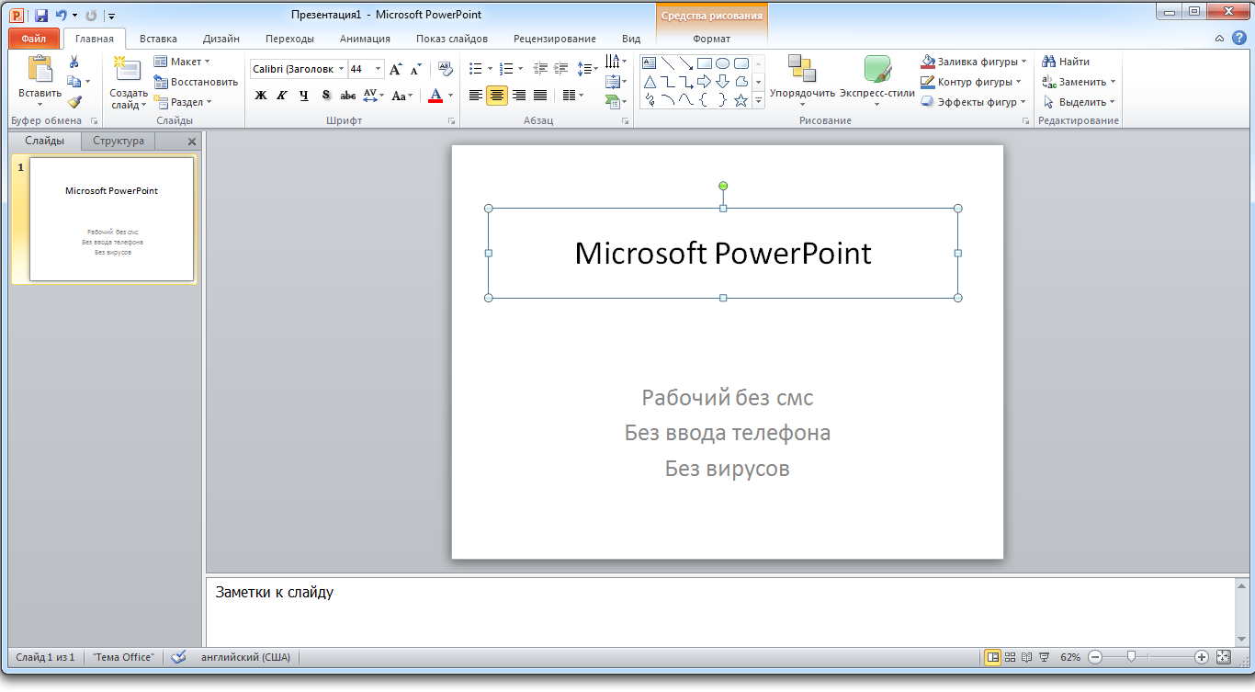
PowerPoint

Slide 5


Тестування

Slide 6
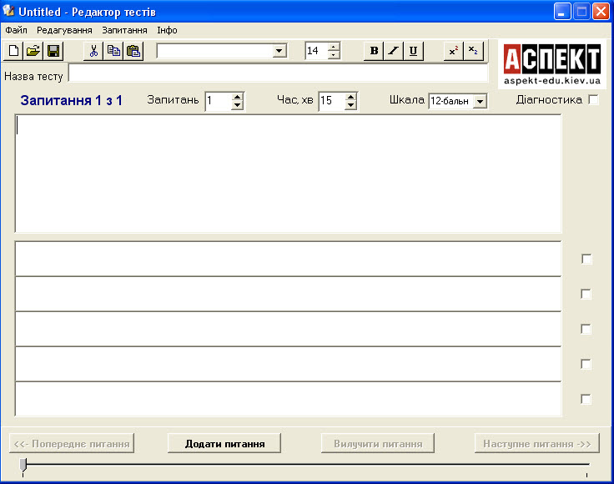
Test W2

Slide 7
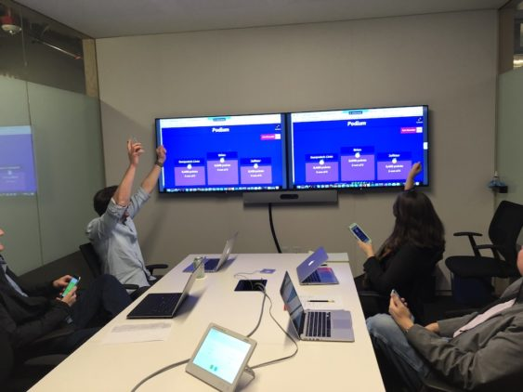
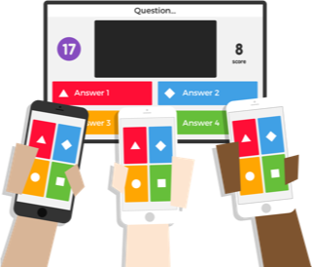
Kahoot

Slide 8

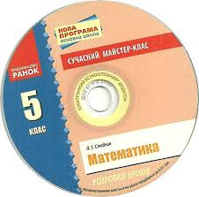
Електронні тренажери

Slide 9
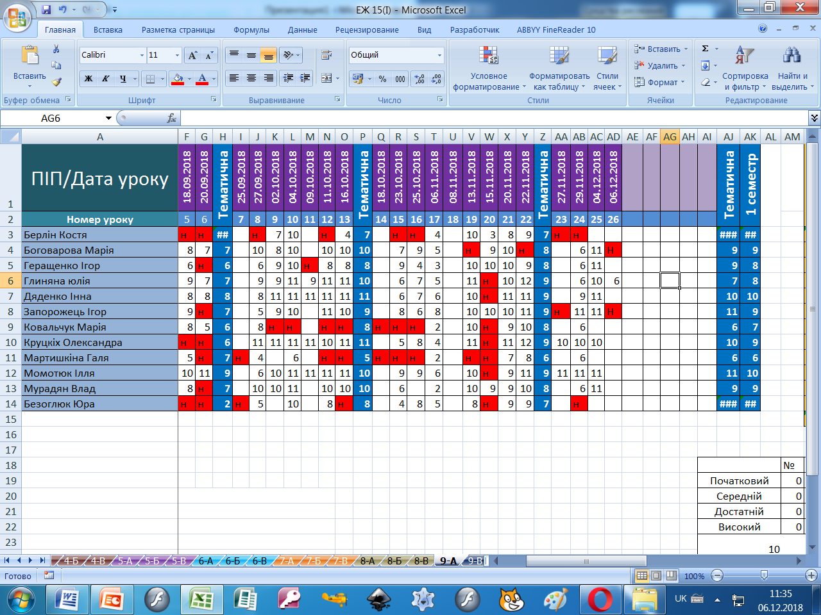
Електронний журнал

Slide 10

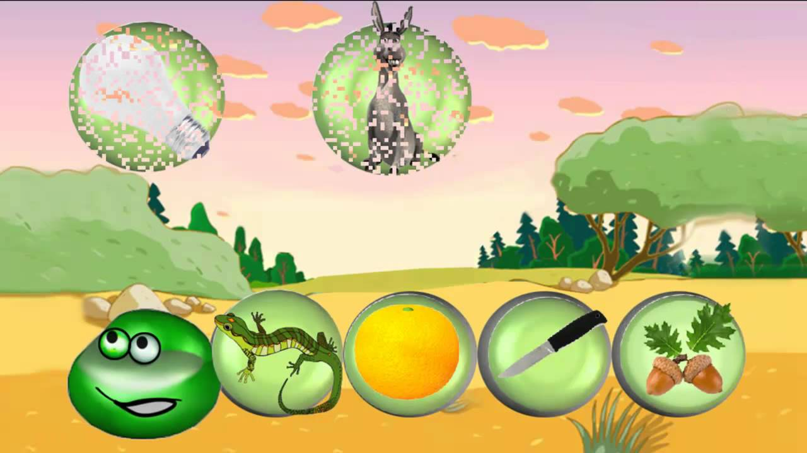
Навчальні ігри

Slide 11


Пошта

Slide 12


Диск

